Slide 1
Elevundersøkelsen 2023
FAU 06.03.24
SU 11.04.24

Slide 2
1. Hva forteller elevundersøkelsen oss?
2. Hvordan arbeider vi i kollegiet med resultatene?
3. Hvordan involverer vi og arbeider vi sammen med elevene om resultatene?
4. Informasjon til FAU og foresatte
* Møte 060324
* Informasjon lagt i Vigilo 230224

Slide 3
Analyse av resultatene et dialogbasert verktøy- arbeidet i kollegiet
Formål
Analytisk tilnærming til diskusjoner basert på data som skal opprettholde fokus
Skape bevissthet om deltakernes(ansattes) forståelse og antakelser om hva dataene betyr
Se på og undersøke mønstre og trender
Skape diskusjoner so flytter fokus fra symptomer til mulige kontekstuelle faktorer
Snevre inn fokusområdet til hvilke umiddelbare endringsbehov det er i læringsmiljøet.
Fase 1 Antakelser(helst før res. kommer) | Fase 2 Visualisering | Fase 3 Observasjoner | Fase 4 Slutninger | Fase 5 Hva nå?
Aktivere tidligere kunnskap om læringsmiljøet Får frem antakelser Avdekker forventinger og forutsetninger Lytter og anerkjenner | Markeringer i datagrunnlaget for å forstå bedre trender og mønstre | Ser på de faktiske dataene. Merker seg fakta som er observerbare | Gir dataene mening? Kan vi finne flere forklaringer på observasjonene i fase 3? Identifisere ytterligere data, som vi kan bruke for å bekrefte eller avkrefte de forklaringen en fester lit til | Hvordan kan vi bruke kunnskap fra fase 1- 4 for å: * Danne grunnlag for å endre mål. Strategi, tilnærming eller å etabler en ny praksis

Slide 4
Arbeidet sammen med elevene om og med resultatene
Sak på trinnmøtene, og vi har sett på tallenes tale. Vi har funnet områder som vi vil trekke frem som vi er godt fornøyde med og område som vi vil prioritere på å forbedre. Neste skritt er å lage en plan for hvordan vi skal jobbe med valgte forbedringsområder og hvordan vi skal legge resultatene frem for elevene våre. På 9.trinn er elevene er blitt presentert tallene. På 9.trinn er det et stort antall elever på trinnet som svarer at de blir mobbet. Det er derfor gjennomført en ny undersøkelse i klassene på 9. trinn, som i hovedsak bekrefter tallene fra den nasjonale elevundersøkelsen. Lagene rundt klassene har startet arbeidet med å finne gode tiltak for å endre situasjonen i læringsmiljøene. På 8.trinn gjennomførte vi læringsmiljøundersøkelsen fra Lenden skole- og ressurssenter i januar. Disse viser jevnt over gode resultater og lite forskjell mellom klassene. Denne vil være en støtte for det videre arbeidet med å bygge et godt og trygt læringsmiljø i klassene og på trinnet.

Slide 5
Indikator | Spørsmål
Trivsel | Trives du på skolen?
Støtte fra lærer | Støtte fra lærer
 | Opplever du at lærerne dine bryr seg om deg?
 | Opplever du at lærerne dine har tro på at du kan gjøre det bra på skolen?
 | Opplever du at lærerne behandler deg med respekt?
 | Når jeg har problemer med å forstå arbeidsoppgaver på skolen, får jeg god hjelp av lærerne
 | Lærerne hjelper meg slik at jeg forstår det jeg skal lære
Støtte hjemmefra | Støtte hjemmefra
 | Hjemme viser de interesse for det jeg gjør på skolen
 | Jeg får god hjelp til leksene mine hjemme
 | Hjemme oppmuntrer de voksne meg i skolearbeidet
Vurdering for læring | Vurdering for læring
 | Forklarer lærerne hva som er målene i de ulike fagene slik at du forstår dem?
 | Forklarer læreren godt nok hva det legges vekt på når skolearbeidet ditt vurderes?
 | Forteller lærerne deg hva som er bra med arbeidet du gjør?
 | Snakker lærerne med deg om hva du bør gjøre for å bli bedre i fagene?
 | Hvor ofte får du tilbakemeldinger fra lærerne som du kan bruke til å bli bedre i fagene?
 | Får du være med og foreslå hva det skal legges vekt på når arbeidet ditt skal vurderes?
 | Får du være med og vurdere skolearbeidet ditt?
 | Jeg får hjelp av lærerne til å tenke gjennom hvordan jeg utvikler meg i faget
Læringskultur | Læringskultur
 | Det er god arbeidsro i timene
 | I klassen min synes vi det er viktig å jobbe godt med skolearbeidet
 | Mine lærere synes det er greit at vi elever gjør feil fordi vi kan lære av det
Mestring | Mestring
 | Får du lekser som du greier å gjøre på egen hånd?
 | Tenk på når du får arbeidsoppgaver på skolen som du skal gjøre på egen hånd. Hvor ofte klarer du oppgavene alene?
 | Tenk på når læreren går gjennom og forklarer nytt stoff på skolen. Hvor ofte forstår du det som læreren gjennomgår og forklarer?
Motivasjon | Motivasjon
 | Er du interessert i å lære på skolen?
 | Hvor godt liker du skolearbeidet?
 | Jeg gleder meg til å gå på skolen
Elevdemokrati og medvirkning | Elevdemokrati og medvirkning
 | Er dere elever med på å foreslå hvordan dere skal arbeide med fagene?
 | Legger lærerne til rette for at dere elever kan delta i elevrådsarbeid og annet arbeid som tillitsvalgt?
 | Hører skolen på elevenes forslag?
 | Er dere elever med på å lage regler for hvordan dere skal ha det i klassen/gruppa?
Felles regler | Felles regler
 | Vet du hvilke regler som gjelder for hvordan dere skal ha det på skolen?
 | De voksne sørger for at vi følger reglene for hvordan vi skal ha det på skolen
 | De voksne på denne skolen reagerer på samme måte hvis elevene bryter reglene
Utdanning og yrkesveiledning (ungdomsskolen) | Utdanning og yrkesveiledning (ungdomsskolen)
 | Jeg har fått et godt grunnlag for videre valg av utdanning og yrke, så langt på ungdomsskolen
Faglig utfordring | Faglig utfordring
 | Får du nok utfordringer på skolen?

Slide 6
Analysebrettet - Elevundersøkelsen for grunnskole (udir.no)
Har utviklet digitale undervisningsopplegg om kompleksiteten i mobbing | Universitetet i Stavanger (uis.no)
Er alle klar over mobbingen som pågår? | Universitetet i Stavanger (uis.no)

Slide 7
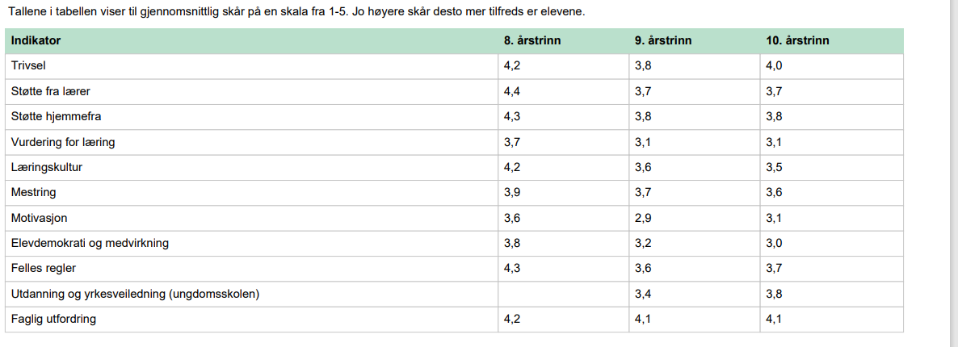
Resultatene 8.- 10.trinn (kilde: UDIR)
* = resultatene er skjermet

Slide 8
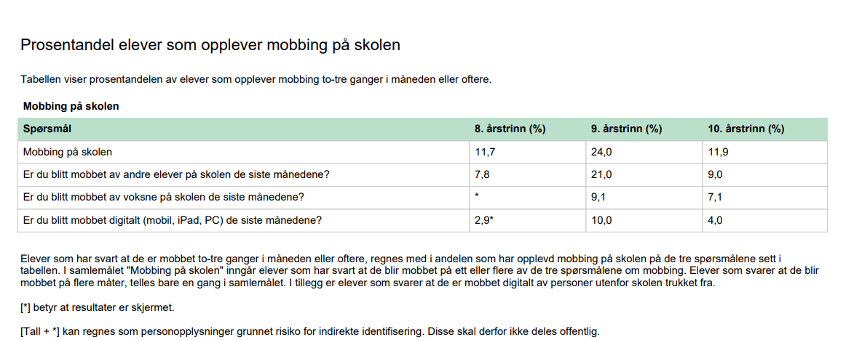
Mobbing (kilde UDIR)

Slide 9
Forskere og Udir mener
Læringsmiljøsenteret v/ Finne og Gusfre
(Hvorfor sier stadig flere elever at de mobbes av voksne? (utdanningsnytt.no)
Udir analyse av resultatene (UDIR, 2024):
10 prosent opplever å bli utsatt for mobbing.
Alle former for mobbing øker.
Mobbing fra medelever avtar med alder.
Jenter opplever mer mobbing i grunnskolen enn gutter.
Skolens tiltak hjelper ofte ikke.
Læringsmiljøet i skolen | udir.no
Mobbetallene fortsetter å øke | udir.no
Om statistikken: Elevundersøkelsen - Mobbing (udir.no)

Slide 10
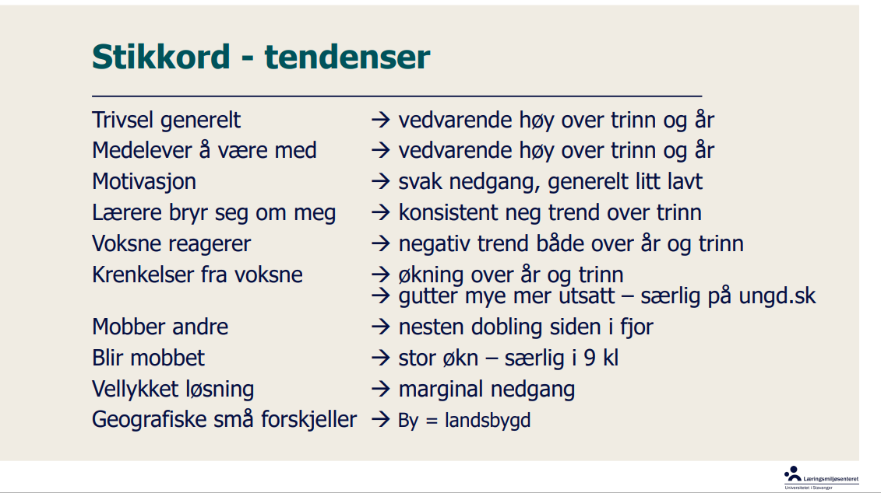

Slide 11
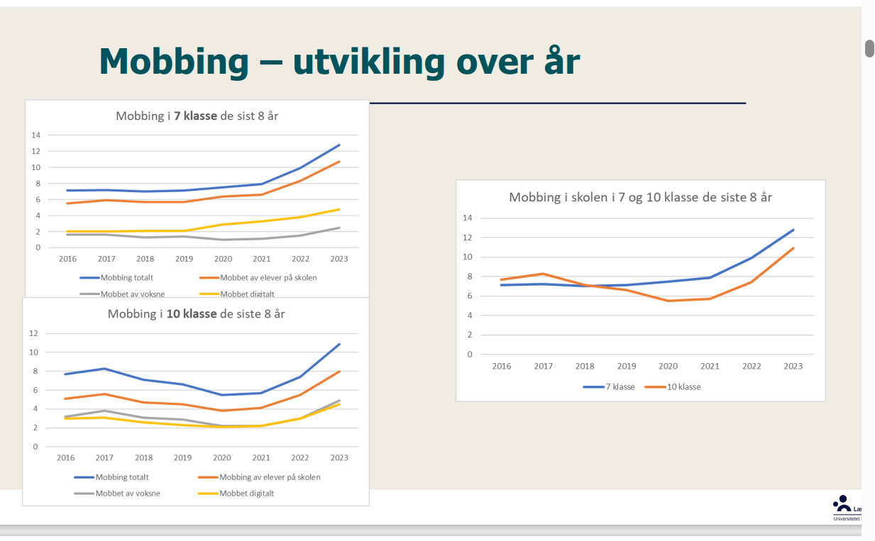

Slide 12
Fau sine kommentarer

